Slide 1

Soom gyo
6조 애플리케이션 통합구현

Slide 2
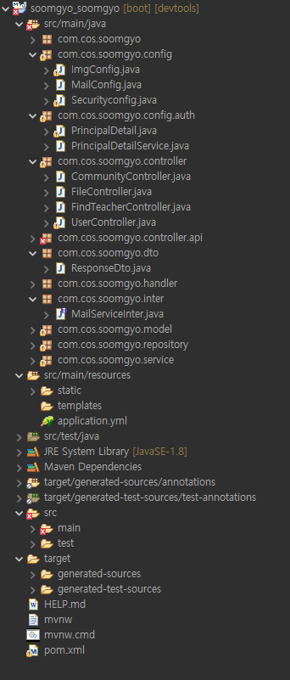
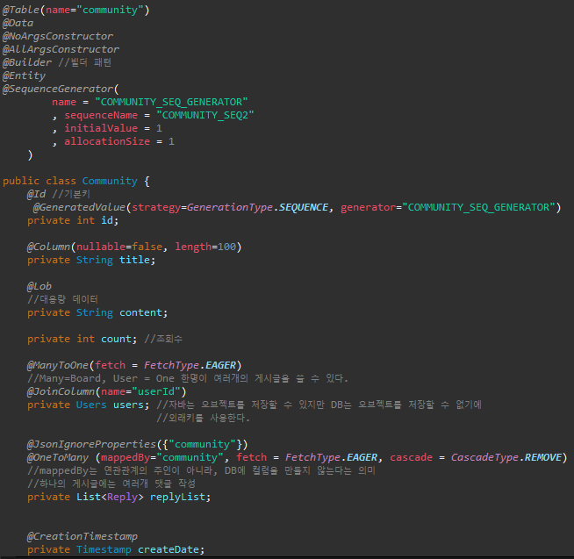
1. 프로젝트 폴더 구조 & Community Model

Slide 3
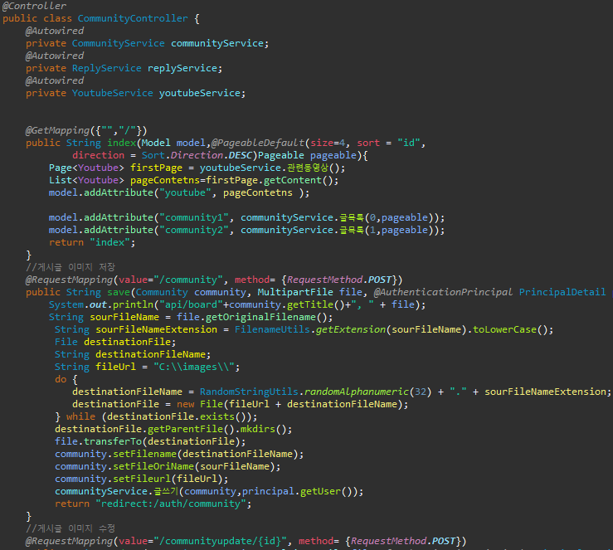
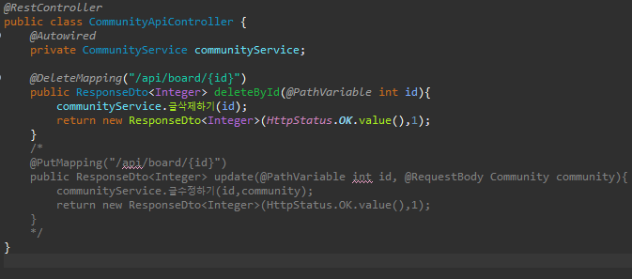
2. Community Controller

Slide 4
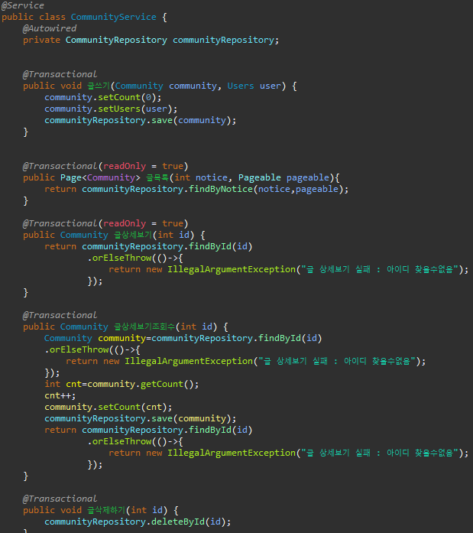
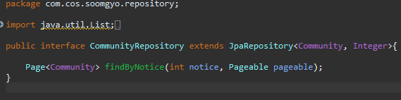
3. Community Service & Repository

Slide 5
4. Community Service & Repository

Slide 6
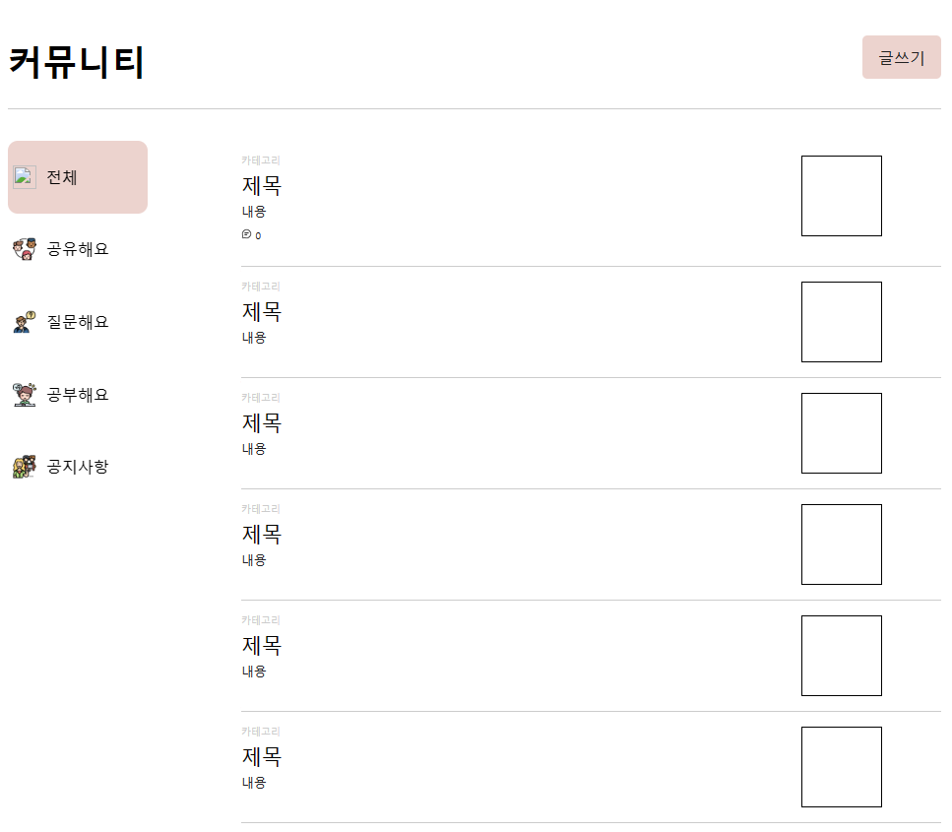
5. Community 글쓰기 & 댓글달기

Slide 7
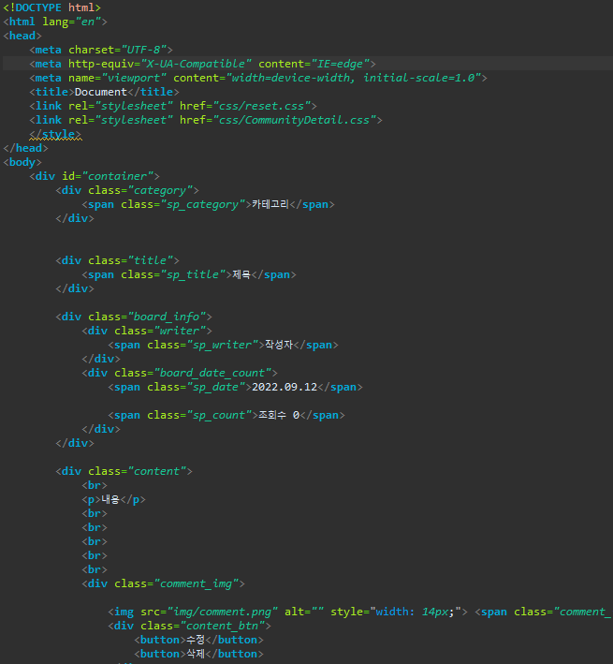
6. Community 게시글 목록

Slide 8
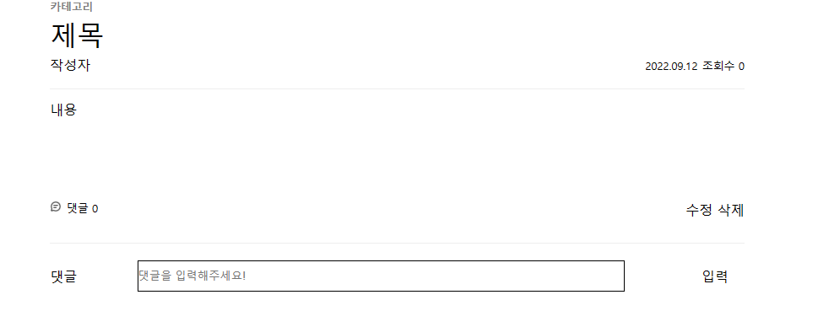
7. Community 게시글 목록내용

